Slide 1

お客様の真のパートナーでありたい

Slide 2

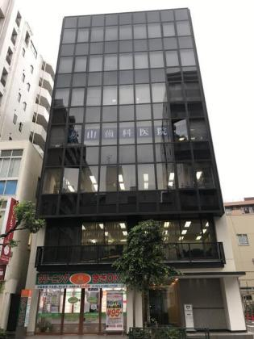

企業概要
商 号
株式会社WORSO
設 立
2023年5月
所在地
〒171-0014 東京都豊島区北大塚2-25-1
アミックス大塚ビル７階
事業内容
食品輸出・輸入支援サービス
関連会社
斗辰産業技術株式会社、広州斗辰集団有限公司
成都斗辰国際貿易有限公司、斗辰産業（香港）有限公司
関連団体
公益社団 日本輸入食品安全推進協会 会員
東京商工会議所 会員

Slide 3
会長経歴ー竹埜 正敏
No | 所 属 | 年 | 主な内容
学歴 | 東京水産大学 | 1978年 | 食品生産科学学科
職歴 | 大洋漁業株式会社 | 1978年4月～1993年3月 | 冷凍工場の建設、製品製造技術の指導
 | 富士通商株式会社 | 1993年4月 2006年5月 2008年6月 2017年4月 2023年4月～現在 | 入社 取締役就任 食品冷凍技士となる 常務取締役就任 相談役就任
 | 東京農業大学で授業と共同研究開始 | 2009年1月
 | 日本国文部科学省基盤研究審査合格 | 2015年4月 | 2019年まで5年間の研究費支給決定
 | 輸入冷凍野菜品質安全協議会 | 2016年4月 | 委員長就任 海外交流委員会担当 運営委員兼務
 | 日本空調学会 | 2017年6月 | 参与称号授与
 | メリータイムフーズ株式会社 | 2023年10月～現在 | 技術顧問
 | 株式会社WORSO | 2023年10月 2024年1月～現在 | 技術顧問 会長

Slide 4
代表取締役経歴ー金石 恵佳
No | 所 属 | 年 | 主な内容
学歴 | 東京海洋大学 | 2012年 | 博士学位取得 海洋科学システム学専攻
職歴 | 一般財団法人 日本食品検査 | 2012年4月～2021年7月 | 日中食品安全会議主催、 日本輸入食品監視体制セミナー開催、 食品工場品質管理指導
 | ＳＯＭＰＯリスクマネジメント株式会社 | 2021年8月～現在 | 顧問 食品輸出コンサルティング業務
 | 公益財団法人 食品衛生協会 | 2021年9月～2023年3月 | 輸出環境整備推進委託事業（農林水産省）
 | CCIC・JAPAN株式会社 | 2022年5月～2023年4月 | 中国向け食品輸出コンサルティング業務
 | 一般社団法人能率協会 | 2022年7月～2024年3月 | 講師 中国食品関連法規・基準関連セミナー
 | 株式会社WORSO | 2023年5月～現在 | 代表取締役に就任
 | 全日本中国食品総商会 | 2024年11月～現在 | 常務副会長に就任

Slide 5
代表取締役経歴ー金石 恵佳
No | 雑 誌 | 年 | 主な内容
実績 | 国際漁業学会 学会論文 | 2012年 | 水産物産地偽装表示と市場環境条件-ウナギの産地偽装表示問題を事例に
 | 全国中央市場水産卸協会 全水卸 | 2008年 | うなぎの世界(5)輸入ウナギの安全安心問題
 | 厚生労働科学研究費補助金 健康安全確保総合研究 食品の安全確保推進研究 | 2012年 | 食品衛生監視員による食品衛生監視手法の高度化に関する研究 監視計画策定のためのデータ収集に関する研究概要報告
 | 日本食品保蔵科学会大会 | 2009年 | 各種培養条件の違いによる生食用水産食品の生菌数について
 | 食品衛生学会 |  | 玄米中放射性セシウム分析の技能試験
資格 | 日本語国際レベル試験1級、食品技術管理士、食品表示検定試験 中級、米国FDA HACCP講習会受講、対EU輸出水産食品に係る荷口検査員コース

Slide 6
企業理念
食の世界貿易の架け橋となり、未来への価値を創造する
私たちは、国内外の企業がスムーズに国境を越えた取引を実現できるよう、ワンストップ支援サービスを提供します。
単なる輸出入支援に留まらず、教育・社内体制の構築を通じて自立した成長を支援し、永続的なパートナーとしてお客様と共に歩みます。

Slide 7
バリュー（価値観）
1.信頼と誠実
私たちは、透明性を持ったサービス提供を通じて、顧客やパートナーとの信頼を築きます。
2.挑戦と成長
常に新しい課題に挑み、学び続ける姿勢で、自社と顧客の成長を支援します。
3.共創と協力
お客様やパートナーとともに、価値を創り上げ、共に成果を追求します。
4.グローバルな視点
国境を超えたビジネス支援を行い、文化や規制の違いを理解しながら最適な解決策を提供します。
5.自立支援と教育
「魚を与えるのではなく釣り方を教える」姿勢で、企業の自立的な成長をサポートします。

Slide 8

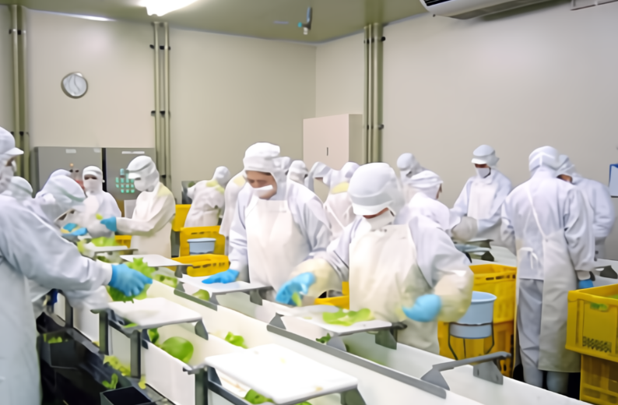

事業内容
食品輸出・輸入支援事業
食品工場技術支援事業
食品輸出専門家育成講座
輸入国規制に適合する製品設計から通関するまで食品輸出入のワンストップサービスを提供しています。
商品設計、製造技術から食品製造現場の管理、クレーム対策等幅広く支援しています。
輸出販売戦略、輸出国規制及び監視体制、輸出国規制をクリアするための専門知識及びノウハウを学べることが可能です。

Slide 9
食品輸出・輸入ワンストップ支援サービス
日本・中国・台湾・韓国・アメリカ・タイ・シンガポール
最適な手順で輸出の準備をし、輸入国での通関手続きを支援します。
輸出ワンストツプ支援サービス
輸出可否の確認
許認可の取得
施設/事業者所要件
製品適合性確認
初回必要書類の確認
初回通関手続き支援
輸入国
市場販売
監視対策
製品

Slide 10
食品輸出・輸入ワンストップ支援サービス
原料の適合性確認、表示の作成（現地用白ラベル）、
食品関連法規制および市場参入調査
1）中国 2）香港 3）マカオ 4）台湾 5）韓国 6）ロシア 7）ベトナム 8）タイ
9）ミャンマー 10）カンボジア 11）インドネシア 12）シンガポール 13）マレーシア
14）フィリピン 15）ブルネイ 16）EU 17）イギリス 18）米国 19）オーストラリア
20）ニュージーランド 21）アイルランド 22）フランス 23）ドイツ 24）スペイン
25）イタリア 26）ペルー 27）グアテマラ 28）アルゼンチン 29）メキシコ
原料の適合性確認、表示の作成（現地用白ラベル）
1）サウジアラビア 2）UAE 3）オマーン 4）バーレーン 5）カタール 6）クウェート
輸出可否の確認
許認可の取得
施設/事業者所要件
製品適合性確認
初回必要書類の確認
初回通関手続き支援

Slide 11

中国編
事前登録/届出
・保健食品
・特殊食品
・新原料、新添加物
・添加物使用基準の変更
一般食品
・輸入許可判断
・製品原材料確認
・中国語ラベル作成or確認
・製品基準の確認・試験
輸出➡保税倉庫
通 関
手続き
納品
（輸入者）
食品接触材料の確認・試験
海外生産工場登録・認定

Slide 12
日本編
一般食品・健康食品
・輸入許可判断
・製品原材料確認
・日本語ラベル作成or確認
・成分規格の確認・試験
輸出➡保税倉庫
検疫所届出
・
通関手続
納品
（輸入者）
器具・容器包装、おもちゃ、
洗浄剤の規格試験
届出
・機能性表示食品

Slide 13
韓国編
一般食品
・輸入許可判断
・製品原材料確認
・韓国語ラベル作成or確認
・製品基準の確認
食薬庁登録
・
通関手続
納品
（輸入者）
輸出➡保税倉庫
海外生産工場登録

Slide 14
台湾編
一般食品
・輸入許可判断
・製品原材料確認
・ラベル作成or確認
・製品基準の確認
輸出➡保税倉庫
通関手続
納品
（輸入者）
初回でも取引がスムーズにできるようサポート致します。

Slide 15
各国の認証と行政申請
日本
機能性表示食品
食品添加登録申請
食薬区分
US
EU ANZ 等
中国
GRAS
NDI
Novel Food
Health Claim
新食品原料/添加物
保健食品
認証・届出に必要なデータ
安全性試験データの取得
１
２
合理的試験設計
試験コストの削減
同時に複数国の認証/許可が申請可能

Slide 16

日本の行政申請 機能性表示食品
❷成分による届出 (システマティックレビュー)
3．計画書作成
4．文献検索
5．文献要旨確認
6．文献本文読解
7．バイアスリスク評価
8．エビデンスの確実性評価
9. 該当書類の作成
❸その他の 届出書類作成
９．安全性
10．品質管理
11．作用機序
12．表示内容
❶事前調査
1．機能性関与成分の機能・安全性情報の確認
2.届出リスクの確認
❹届出
14．届出
15．差戻し対応
❷製品の科学的根拠による届出 (臨床試験)
3．倫理審査
4．臨床試験の実施
5．データ解析
6．報告書作成
8．論文作成・投稿 (査読付き雑誌への採択)
届出は、消費者庁に書類（機能性、安全性、分析結果、パッケージのデザイン等）を電子ファイルで提出する
消費者庁への届出から受理（発売開始可能）まで8〜10ヶ月ほどかかる

Slide 17







支援内容
市場調査
1
基礎調査
2
非臨床試験
3
ヒト臨床試験
機能性関与成分となる 新規物質の発見
新規物質の有効性と 安全性の研究
ヒトを対象とした安全性と 有効性の確認
お客さまの声.com
(マーケットリサーチ事業)
標的分子の探索
機能性のスクリーニング
安全性試験
有効性試験
安全性試験
用量反応試験
有効性試験
食事調査 (CAND)
(アウトカム開発事業)
ニュートリゲノミクスサービス
(アウトカム開発事業)
ヒト試験コーディネート (ヒト臨床試験事業)
Goトーロク (モニターリクルート事業)
4
論文作成
5
機能性表示食品
届出
6
機能性表示食品
届出後対応
広報
ヒトを対象とした安全性と有効性の確認で得られた結果を学術論文として投稿し、掲載させる。
機能性表示食品とする ために必要な書類の 作成・対応
機能性表示食品として 受理された後の対応
消費者団体の質問に対応
届出資料の更新に伴う手続き
お客さまの声.com
(マーケットリサーチ事業)
様式資料の作成
届出代行
消費者庁からの差し戻しコメントに対する対応
ヒト試験コーディネート (ヒト臨床試験事業)
届出.com (行政対応支援事業)
はじめての研究会
(研究会運営事業)
届出.com (行政対応支援事業)
Notes:
弊社は、主とする海外輸出支援サービス事業のほか、パートナー企業の株式会社オルトメディコと協働することで、株式会社オルトメディコが提供するサービスを皆様にご提供しております。
機能性表示制度の届出以外にも、日本でのエビデンス取得を考えられている場合、これらのスライドに示したように、市場調査、基礎調査、ヒト臨床試験、論文作成、機能性表示食品の届出、エビデンスや製品の広報支援が可能です。
研究開発に関わるセクションで必要なサービスを揃えることで、皆様の日本への進出を支援いたします。
ぜひ、ご質問等ございましたら、お気軽にご相談くださいませ。
（読むために必要な時間 40秒）

Slide 18
中国行政申請 保健食品の届出申請
実行性分析
システムアカウント開設
サンプル検査
SAMRに資料提出
資料作成
必要であれば
資料補足
審査中心資料審査
許認可取得

Slide 19
中国行政申請 保健食品の登録申請
システムアカウント開設
実行性分析
SAMRに資料提出
サンプル検査
必要であれば
資料補足
審査中心資料審査
資料作成
現場調査
審査中心議決
SAMR行政審査
許認可取得

Slide 20
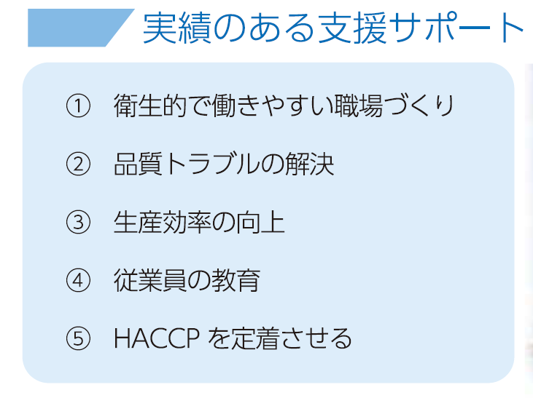
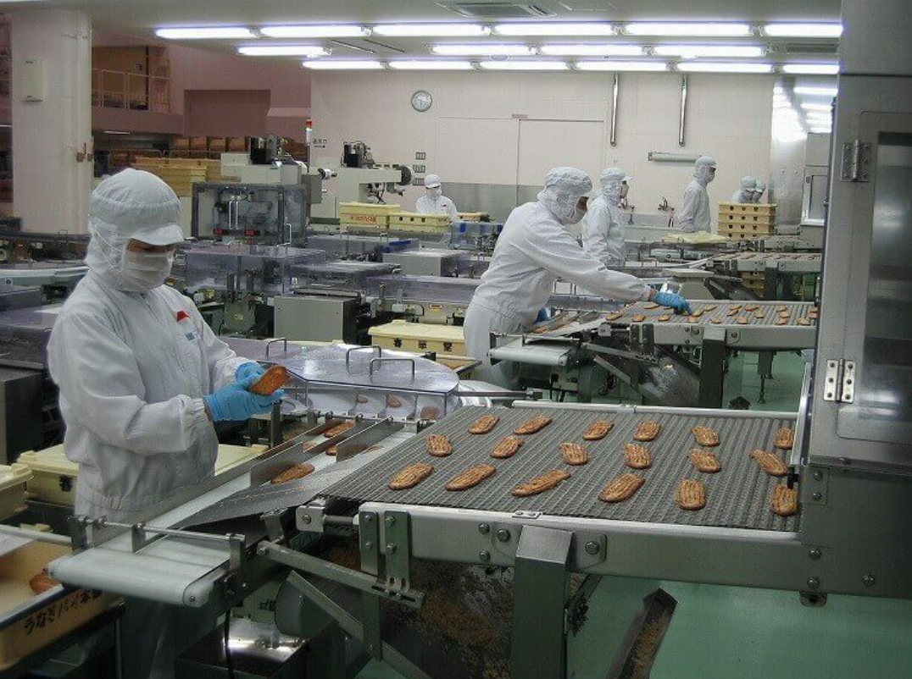
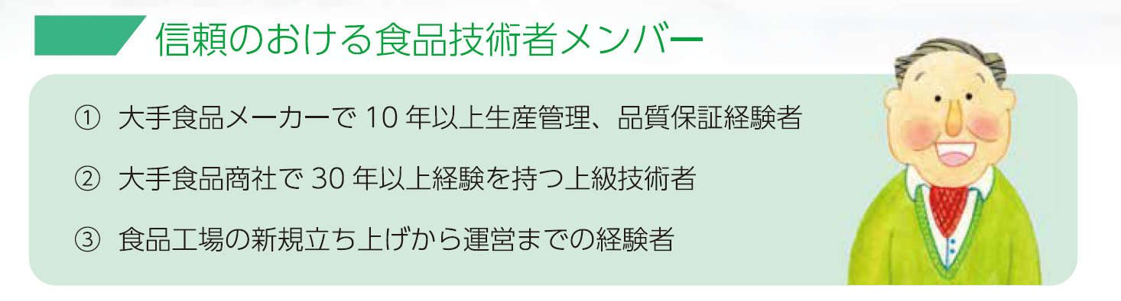
食品工場技術支援事業

Slide 21
食品輸出専門家育成講座
日本
2025年まで農林水産物輸出目標5兆円
①輸入者
②日中コンサル会社
③農林水産省情報
④JETRO
⑤その他関連情報
①商品のサービスに限られている。
②情報が不充分で
不安が残る
③相手の言われたまま動くため、主導権を失う
④ずっと誰かの力を借りないと行けない
貿易障壁
問題点
レギュレーションの違い
解決方法
中国
品質の高い製品の需要が高い

Slide 22
食品輸出専門家育成講座
輸出可否の確認
許認可の取得
製品適合性確認
必要書類の準備
通関手続き代行
輸出
ノウハウ
製 品
適合性
講座内容
一段 初級（基礎知識）
トータル
人材教育
二段 中級（対象国の法律・基準）
通関
書類
監視
監督
三段 上級（事故対応等ノウハウ）
22

Slide 23
ビジョン
「世界中の企業と人々を結び、ボーダレスな未来を創造する」
私たちは、輸出入支援と人材教育を通じて、
国境の壁を越えたビジネスの可能性を広げます。
お客様が自立した国際ビジネスを展開し、
持続可能な成長を実現することで、
より豊かな社会の実現に貢献します。

Slide 24








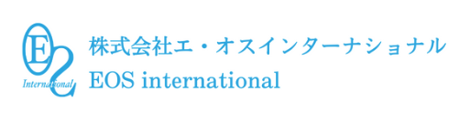
取 引 先
SOMPOリスクマネジメント株式会社
帝人株式会社
一般社団法人日本能率協会
株式会社オルトメディコ
プロラボホールディングス
24

